Slide 1
Presentación de fonética
32.1
Palabras con
prefijos

Slide 2
Día 1
Notes:
Diga: ¡Hola, lectores! Hoy vamos a leer y escribir palabras y leer oraciones con prefijos. ¿Listos?
Avance a la siguiente diapositiva.

Slide 3

1. Leer palabras
Notes:
Avance a la diapositiva 4.

Slide 4

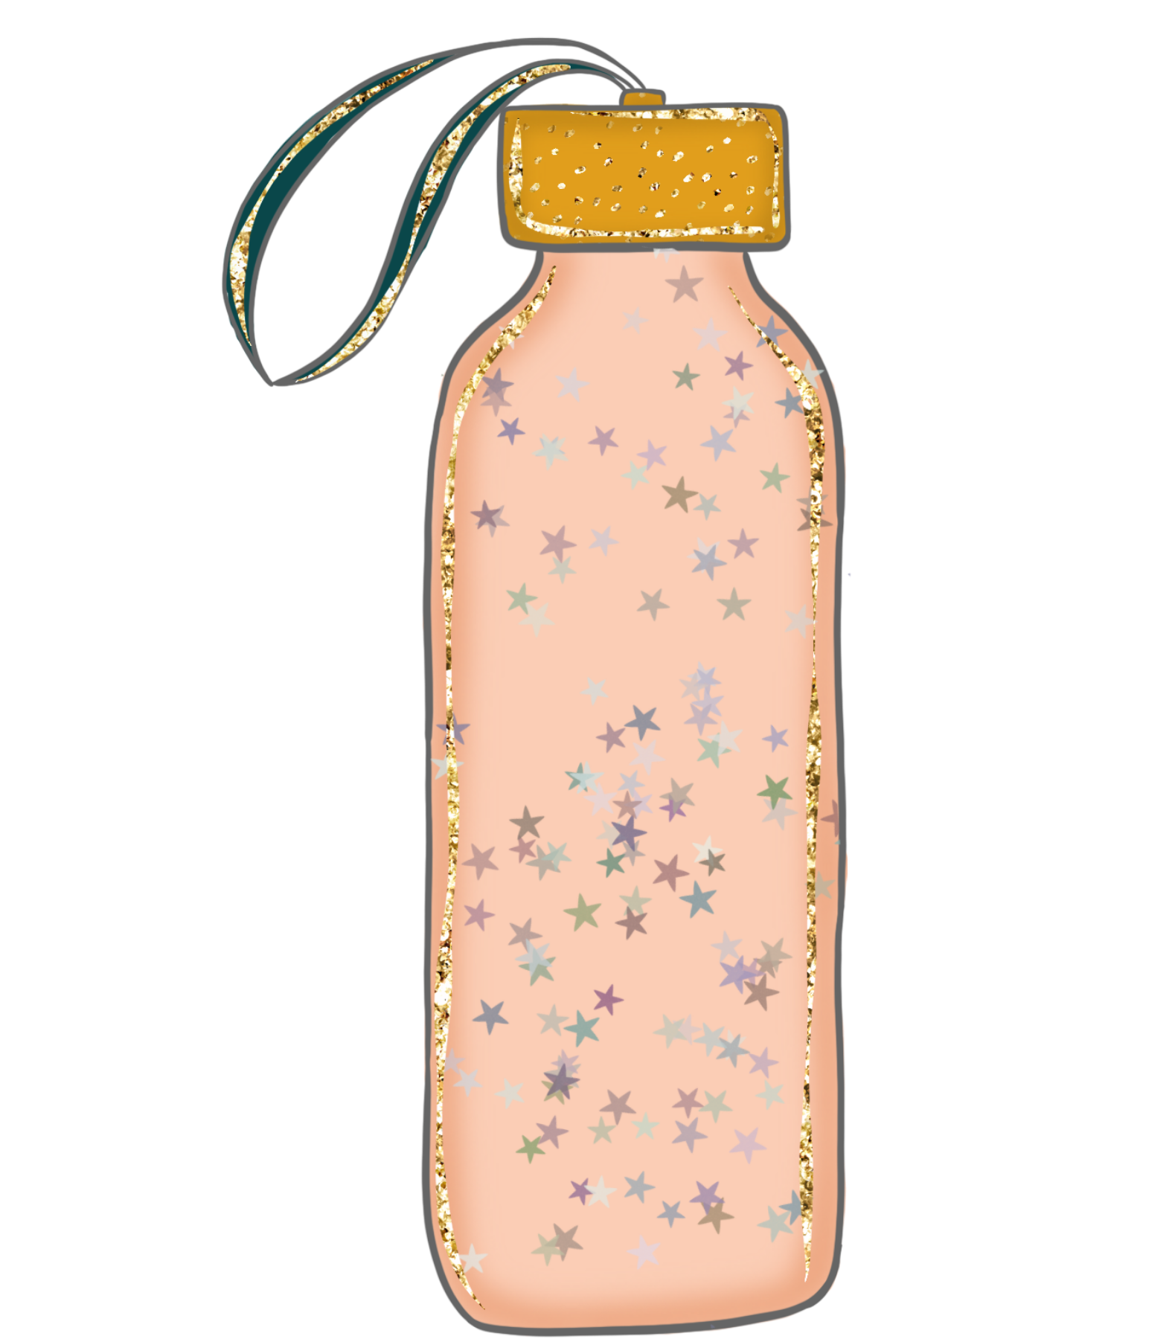
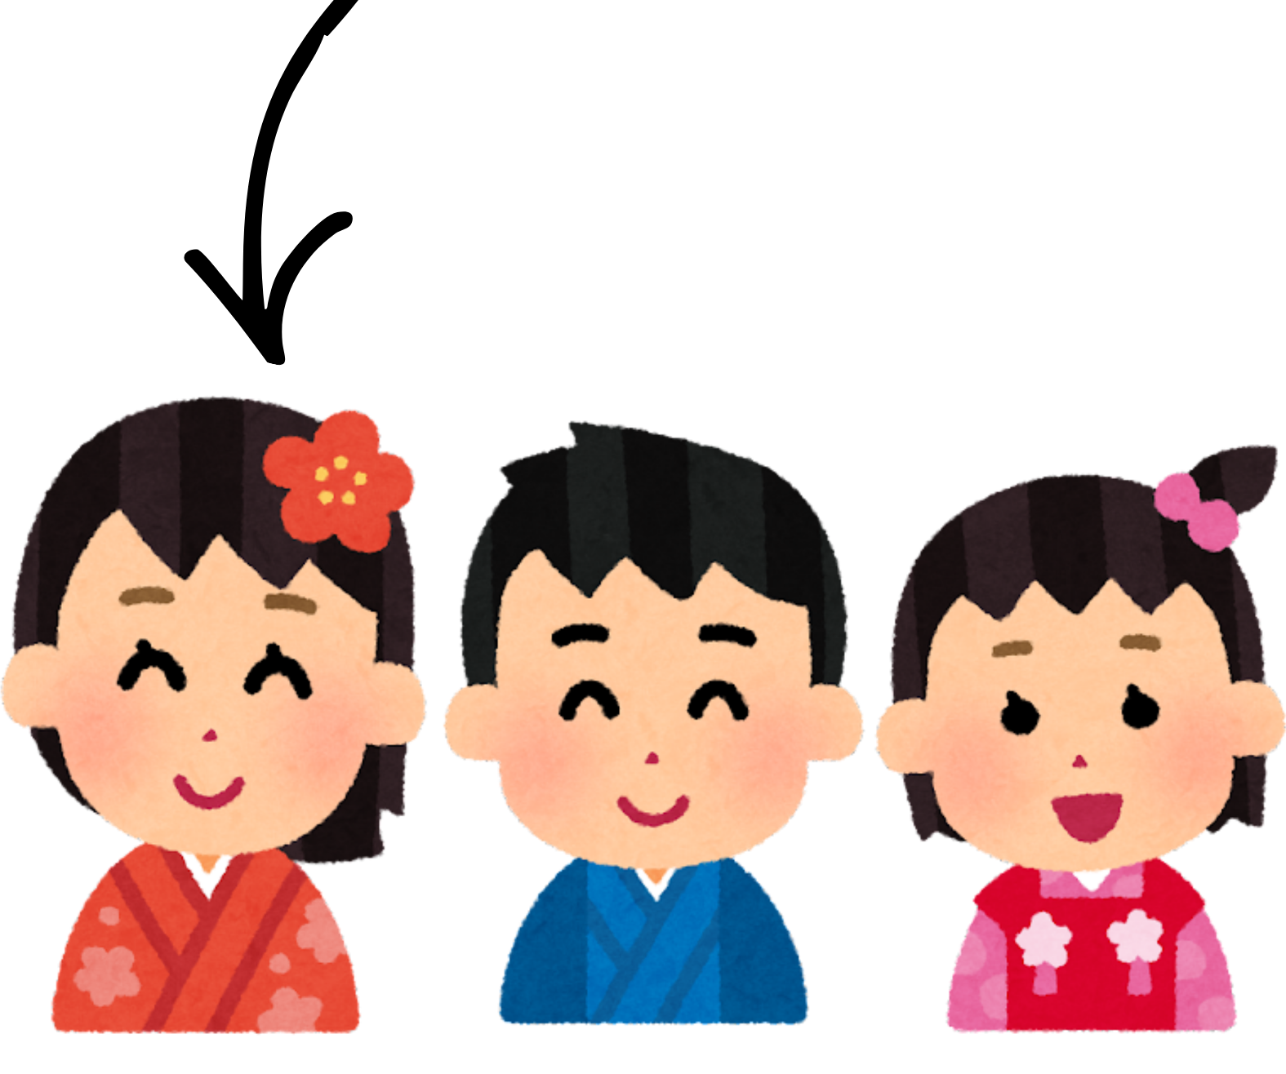
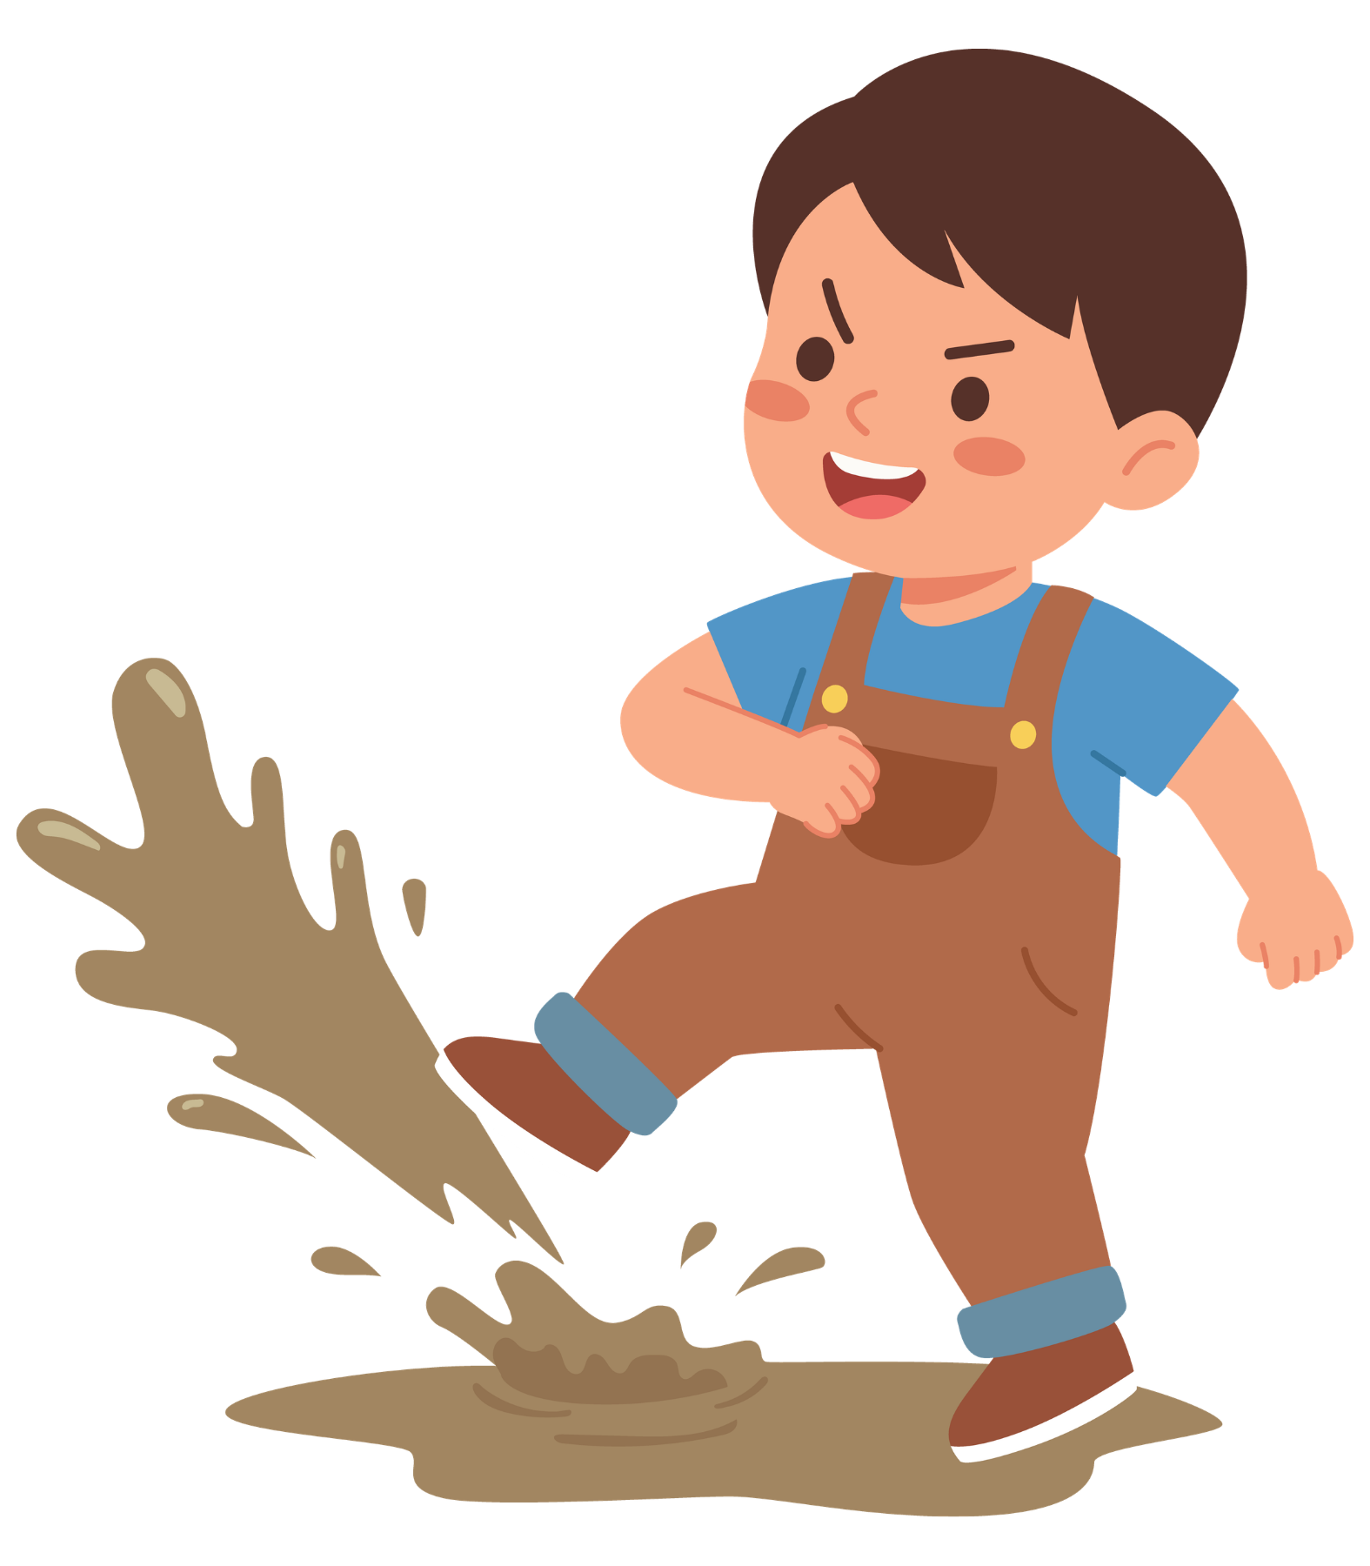
¡Recuerda!
reusar
preceder
prefijos
impuro
Notes:
Diga: Hoy vamos a repasar las palabras con prefijos. Recuerden que un prefijo es una parte pequeña que va al inicio de una palabra para darle un nuevo significado.
Modele: Escuchen con atención: reusar. Escucho el prefijo re- en la primera sílaba. Repita con los estudiantes con las palabras preceder e impuro.
Diga: Ahora vamos a leer varias palabras con prefijos.
Avance a la diapositiva 5.

Slide 5
bimotor
Notes:
Lea la palabra en voz alta junto con los estudiantes.
Diga: bimotor.
Repita si es necesario.
Muestre a los estudiantes las diapositivas 6-12 una a la vez y diga cada palabra en voz alta junto con ellos.
Avance a la siguiente diapositiva.

Slide 6
incapaz
Notes:
Lea la palabra en voz alta junto con los estudiantes.
Diga: incapaz.
Repita si es necesario.
Avance a la siguiente diapositiva.

Slide 7
teletienda
Notes:
Lea la palabra en voz alta junto con los estudiantes.
Diga: teletienda.
Repita si es necesario.
Avance a la siguiente diapositiva.

Slide 8
exinspectora
Notes:
Lea la palabra en voz alta junto con los estudiantes.
Diga: exinspectora.
Repita si es necesario.
Avance a la siguiente diapositiva.

Slide 9
autoservicio
Notes:
Lea la palabra en voz alta junto con los estudiantes.
Diga: autoservicio.
Repita si es necesario.
Avance a la siguiente diapositiva.

Slide 10
universal
Notes:
Lea la palabra en voz alta junto con los estudiantes.
Diga: universal.
Repita si es necesario.
Avance a la siguiente diapositiva.

Slide 11
autocontrol
Notes:
Lea la palabra en voz alta junto con los estudiantes.
Diga: autocontrol.
Repita si es necesario.
Avance a la siguiente diapositiva.

Slide 12
desatar
Notes:
Lea la palabra en voz alta junto con los estudiantes.
Diga: desatar.
Repita si es necesario.
Avance a la siguiente diapositiva.

Slide 13

2. ¡Aprendamos juntos!
Notes:
Comience en la diapositiva número 14.

Slide 14
re-
Los prefijos se escriben unidos a la palabra, sin espacio y sin guion → reusar
re
+
usar
reusar
Notes:
Diga: Hoy vamos a repasar la regla de ortografía de las palabras con prefijos.
Diga: Recordemos que un prefijo es una parte pequeña que va al inicio de una palabra para darle un nuevo significado. Según la regla, los prefijos se escriben unidos a la palabra, sin espacio y sin guion.
Señale y lea en voz alta la palabra reusar.
Diga: Al agregar el prefijo re- al inicio de usar, se forma la palabra reusar. La escribimos como una sola palabra.
Avance a la siguiente diapositiva.

Slide 15
pre-
Los prefijos se escriben unidos a la palabra, sin espacio y sin guion → precocido
pre
+
cocido
precocido
Notes:
Señale y lea en voz alta la palabra precocido.
Diga: Al agregar el prefijo pre- al inicio de cocido, se forma la palabra precocido. La escribimos como una sola palabra.
Avance a la siguiente diapositiva.

Slide 16
re-
Los prefijos se escriben unidos a la palabra, sin espacio y sin guion.
re
+
evaluar
reevaluar
Notes:
Diga: Ahora vamos a practicar. Recuerden las reglas que aprendimos. Repase las reglas si es necesario.
① Muestre: reevaluar.
Diga: De acuerdo con la regla, los prefijos se escriben unidos a la palabra, sin espacio y sin guion. (Haga clic)
Diga: Leamos juntos: re - evaluar, reevaluar. ¿Qué prefijo se agrega al inicio de evaluar para formar la palabra reevaluar? (Pausa) (Haga clic) ¡Muy bien, el prefijo re-!
Avance a la siguiente diapositiva.

Slide 17
pre-
Los prefijos se escriben unidos a la palabra, sin espacio y sin guion.
pre
+
decir
predecir
Notes:
② Muestre: predecir.
Diga: De acuerdo con la regla, los prefijos se escriben unidos a la palabra, sin espacio y sin guion. (Haga clic)
Diga: Leamos juntos: pre - decir, predecir. ¿Qué prefijo se agrega al inicio de decir para formar la palabra predecir? (Pausa) (Haga clic) ¡Muy bien, el prefijo pre-!
Avance a la siguiente diapositiva.

Slide 18

3. Ortografía
Notes:
Asegúrese de que todos los estudiantes tengan una pizarra donde practicar.
Avance a la siguiente diapositiva.

Slide 19

reagrupar
Notes:
Diga: Ahora voy a decir varias palabras con un prefijo y luego una oración con esa palabra. Todos van a repetir la palabra y escribirla en su pizarra. Recuerden usar lo que aprendimos sobre las palabras con prefijos.
Diga: La palabra es reagrupar. Vamos a reagrupar los muebles para tener más espacio para bailar. Repitan conmigo: reagrupar.
Diga: ¿Cuántas sílabas tiene la palabra? (4) re - a - gru - par. La primera sílaba, re, ¿cuántos sonidos tiene? (2) /rr/, /e/. La segunda sílaba, a, ¿cuántos sonidos tiene? (1) /a/. La tercera sílaba, gru, ¿cuántos sonidos tiene? (3) /g/, /r/, /u/. La cuarta sílaba, par, ¿cuántos sonidos tiene? (3) /p/, /a/, /r/. Reagrupar, /rr/, /e/, /a/, /g/, /r/, /u/, /p/, /a/, /r/.
Pida a los estudiantes que muestren su pizarra después de escribir la palabra para verificar su respuesta.
Repita si es necesario.
Avance a la siguiente diapositiva.

Slide 20
desconfiar
Notes:
Diga: La palabra es desconfiar. ¿Crees que el perro puede desconfiar de la nueva mascota? Repitan conmigo: desconfiar.
Diga: ¿Cuántas sílabas tiene la palabra? (3) des - con - fiar. La primera sílaba, des, ¿cuántos sonidos tiene? (3) /d/, /e/, /s/. La segunda sílaba, con, ¿cuántos sonidos tiene? (3) /k/, /o/, /n/. La tercera sílaba, fiar, ¿cuántos sonidos tiene? (4) /f/, /i/, /a/, /r/. Desconfiar, /d/, /e/, /s/, /k/, /o/, /n/, /f/, /i/, /a/, /r/
Pida a los estudiantes que muestren su pizarra después de escribir la palabra para verificar su respuesta.
Repita si es necesario.
Avance a la siguiente diapositiva.

Slide 21
bisemanal
Notes:
Diga: La palabra es bisemanal. La clase de baile es bisemanal, por lo que vamos martes y jueves. Repitan conmigo: bisemanal.
Diga: ¿Cuántas sílabas tiene la palabra? (4) bi - se - ma - nal. La primera sílaba, bi, ¿cuántos sonidos tiene? (2) /b/, /i/. La segunda sílaba, se, ¿cuántos sonidos tiene? (2) /s/, /e/. La tercera sílaba, ma, ¿cuántos sonidos tiene? (2) /m/, /a/. La cuarta sílaba, nal, ¿cuántos sonidos tiene? (3) /n/, /a/, /l/. Bisemanal, /b/, /i/, /s/, /e/, /m/, /a/, /n/, /a/, /l/.
Pida a los estudiantes que muestren su pizarra después de escribir la palabra para verificar su respuesta.
Repita si es necesario.
Avance a la siguiente diapositiva.

Slide 22

4. Palabras de alta frecuencia
Notes:
Diga: Ahora vamos a leer palabras que vemos todo el tiempo y podemos leer rápidamente. Vamos a leer estas palabras juntos.
Muestre a los estudiantes las diapositivas 23-25 una a la vez y lea cada palabra junto con ellos.
Avance a la siguiente diapositiva.

Slide 23
llevar
Notes:
Lea cada palabra junto con los estudiantes.
Diga: llevar.
Repita si es necesario.
Avance a la siguiente diapositiva.

Slide 24
texto
Notes:
Lea cada palabra junto con los estudiantes.
Diga: texto.
Repita si es necesario.
Avance a la siguiente diapositiva.

Slide 25
fecha
Notes:
Lea cada palabra junto con los estudiantes.
Diga: fecha.
Repita si es necesario.
Avance a la siguiente diapositiva.

Slide 26

5. Oraciones
Notes:
Diga: Ahora vamos a leer oraciones. Asegúrate de prestar atención a la puntuación y a la entonación de tu voz. Primero las vamos a leer despacio y luego con más fluidez.
Avance a la siguiente diapositiva.

Slide 27
Los niños empezaron su búsqueda en el parque.
Notes:
Diga: Vamos a leer juntos esta oración.
Señale la primera palabra, Los, y lea la oración apuntando a cada palabra. Primero despacio y la segunda vez con fluidez.
Pida a los estudiantes que repitan con usted.
Haga clic para indicar la palabra.
Avance a la siguiente diapositiva.

Slide 28
Francisco y Gabriela corrieron al bosque y buscaron entre los árboles.
Notes:
Diga: Vamos a leer juntos esta oración.
Señale la primera palabra, Francisco, y lea la oración apuntando a cada palabra. Primero despacio y la segunda vez con fluidez.
Pida a los estudiantes que repitan con usted.
Haga clic para indicar la palabra.
Avance a la siguiente diapositiva.

Slide 29
6. Dictado
Notes:
Avance a la siguiente diapositiva.

Slide 30
Notes:
Asegúrese de que todos los estudiantes tengan una pizarra donde practicar.
Diga: Ahora vamos a escribir una oración. Primero, quiero que me ayuden a contar cuántas palabras tiene. Escuchen atentamente.
Diga: Los niños empezaron su búsqueda en el parque. ¿Cuántas palabras escucharon? Vamos a repetirla juntos mientras contamos cada palabra. Los (1), niños (2), empezaron (3), su (4), búsqueda (5), en (6), el (7), parque (8). ¡Tiene ocho palabras!
Pida a los estudiantes que escriban todas las palabras de la oración.
Diga: Puedes dividir cada palabra en sílabas y luego en sonidos para asegurarte de escribir todos los sonidos que escuchas correctamente.
Pida a los estudiantes que muestren su pizarra para verificar su respuesta. Repita si es necesario.
Avance a la siguiente diapositiva.

Slide 31
Los niños empezaron su búsqueda en el parque.
Notes:
Pida a los estudiantes que lean la oración en voz alta y comparen su oración con la oración que muestra la diapositiva.
Anime a los estudiantes a autocorregir su escritura.
Avance a la siguiente diapositiva.

Slide 32

¡Felicidades!
El día está completo,
¡excelente trabajo!

Slide 33
Día 2
Notes:
Diga: ¡Hola, lectores! Hoy vamos a leer y escribir palabras y leer oraciones con prefijos. ¿Listos?
Avance a la siguiente diapositiva.

Slide 34
1. Leer palabras multisilábicas
Notes:
Avance a la siguiente diapositiva.

Slide 35


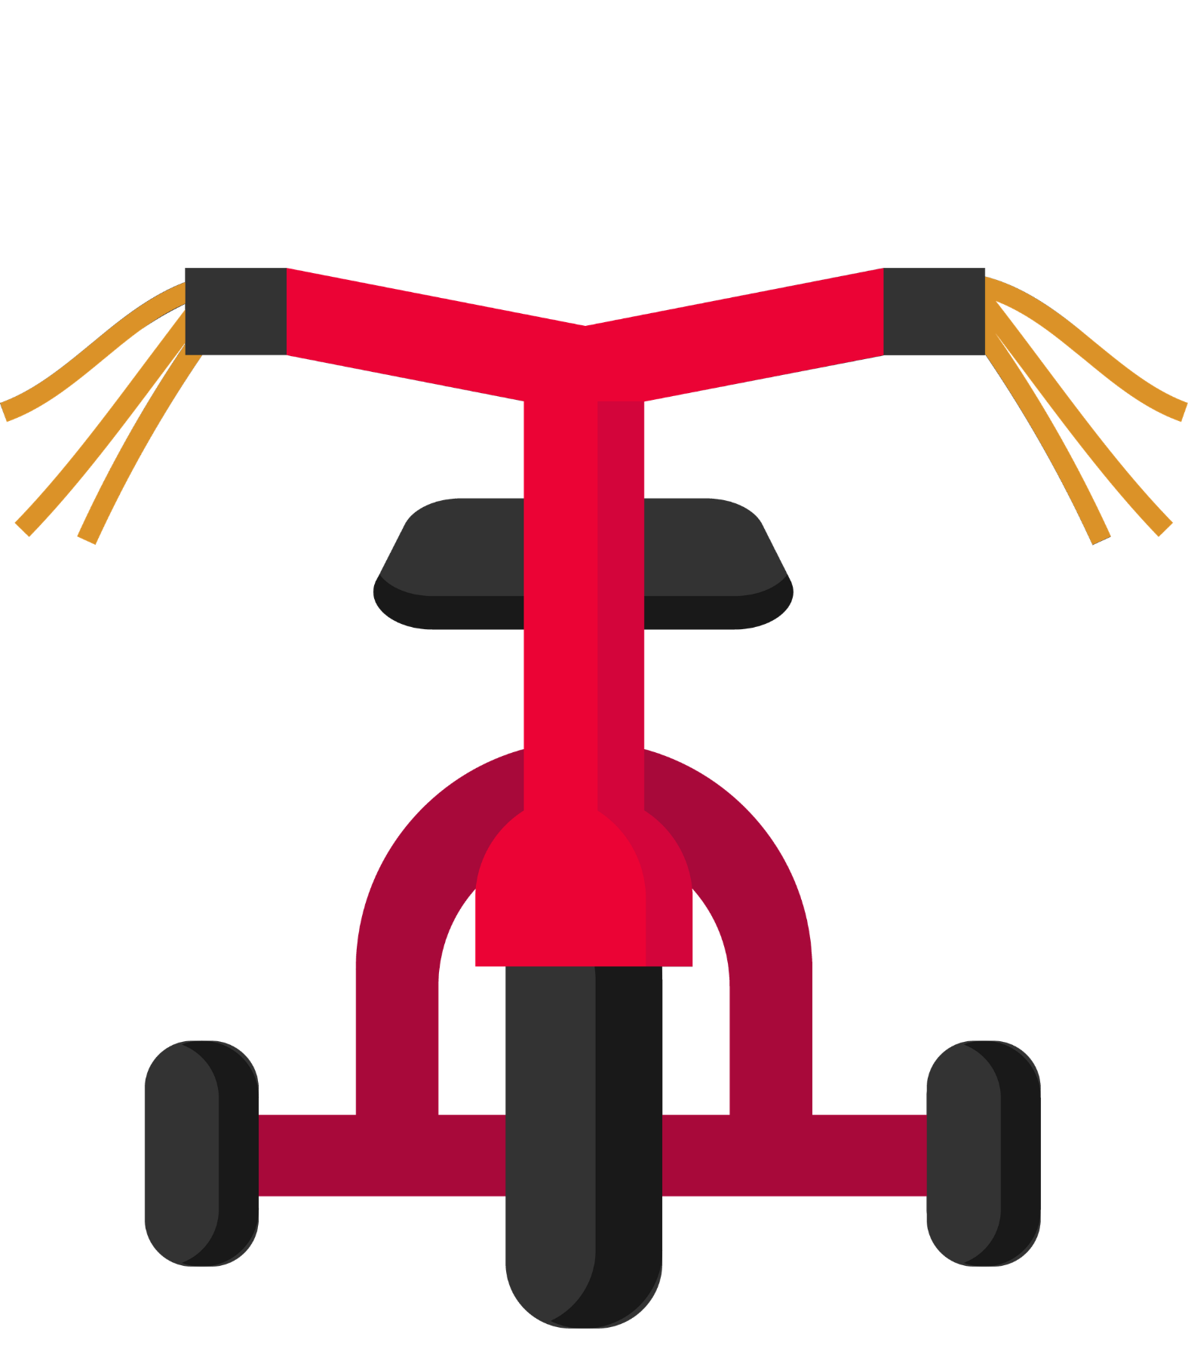
¡Recuerda!
reelegir
preescolar
prefijos
triciclo
Notes:
Diga: Hoy vamos a repasar las palabras con prefijos. Recuerden que un prefijo es una parte pequeña que va al inicio de una palabra para darle un nuevo significado.
Modele: Escuchen con atención: reelegir. Escucho el prefijo re- en la primera sílaba. Repita con los estudiantes con las palabras preescolar y triciclo.
Diga: Ahora vamos a leer varias palabras con prefijos.
Avance a la diapositiva 36.

Slide 36
inofensivo
Notes:
Lea la palabra en voz alta junto con los estudiantes.
Diga: inofensivo.
Repita si es necesario.
Avance a la siguiente diapositiva.

Slide 37
teleconferencia
Notes:
Lea la palabra en voz alta junto con los estudiantes.
Diga: teleconferencia.
Repita si es necesario.
Avance a la siguiente diapositiva.

Slide 38
desconocido
Notes:
Lea la palabra en voz alta junto con los estudiantes.
Diga: desconocido.
Repita si es necesario.
Avance a la siguiente diapositiva.

Slide 39
preconcebir
Notes:
Lea la palabra en voz alta junto con los estudiantes.
Diga: preconcebir.
Repita si es necesario.
Avance a la siguiente diapositiva.

Slide 40
inadecuado
Notes:
Lea la palabra en voz alta junto con los estudiantes.
Diga: inadecuado.
Repita si es necesario.
Avance a la siguiente diapositiva.

Slide 41
descontento
Notes:
Lea la palabra en voz alta junto con los estudiantes.
Diga: descontento.
Repita si es necesario.
Avance a la siguiente diapositiva.

Slide 42
reimprimir
Notes:
Lea la palabra en voz alta junto con los estudiantes.
Diga: reimprimir.
Repita si es necesario.
Avance a la siguiente diapositiva.

Slide 43
imperdonable
Notes:
Lea la palabra en voz alta junto con los estudiantes.
Diga: imperdonable.
Repita si es necesario.
Avance a la siguiente diapositiva.

Slide 44
2. Ortografía
Notes:
Asegúrese de que todos los estudiantes tengan una pizarra donde practicar.
Avance a la siguiente diapositiva.

Slide 45
preselección
Notes:
Diga: Ahora voy a decir varias palabras con un prefijo y luego una oración con esa palabra. Todos van a repetir la palabra y escribirla en su pizarra. Recuerden usar lo que aprendimos sobre las palabras con prefijos.
Diga: La palabra es preselección. El entrenador anunció la preselección de los jugadores para el campeonato. Repitan conmigo: preselección.
Diga: ¿Cuántas sílabas tiene la palabra? (4) pre - se - lec - ción. La primera sílaba, pre, ¿cuántos sonidos tiene? (3) /p/, /r/, /e/. La segunda sílaba, se, ¿cuántos sonidos tiene? (2) /s/, /e/. La tercera sílaba, lec, ¿cuántos sonidos tiene? (3) /l/, /e/, /k/. La cuarta sílaba, ción, ¿cuántos sonidos tiene? (4) /s/, /i/, /o/, /n/. Preselección, /p/, /r/, /e/, /s/, /e/, /l/, /e/, /k/, /s/, /i/, /o/, /n/.
Pida a los estudiantes que muestren su pizarra después de escribir la palabra para verificar su respuesta.
Repita si es necesario.
Avance a la siguiente diapositiva.

Slide 46
redefinir
Notes:
Diga: La palabra es redefinir. Vamos a redefinir las reglas del juego para que sea justo. Repitan conmigo: redefinir.
Diga: ¿Cuántas sílabas tiene la palabra? (4) re - de - fi - nir. La primera sílaba, re, ¿cuántos sonidos tiene? (2) /rr/, /e/. La segunda sílaba, de, ¿cuántos sonidos tiene? (2) /d/, /e/. La tercera sílaba, fi, ¿cuántos sonidos tiene? (2) /f/, /i/. La cuarta sílaba, nir, ¿cuántos sonidos tiene? (3) /n/, /i/, /r/. Redefinir, /rr/, /e/, /d/, /e/, /f/, /i/, /n/, /i/, /r/.
Pida a los estudiantes que muestren su pizarra después de escribir la palabra para verificar su respuesta.
Repita si es necesario.
Avance a la siguiente diapositiva.

Slide 47
autodefensa
Notes:
Diga: La palabra es autodefensa. En la clase de karate aprendemos técnicas de autodefensa. Repitan conmigo: autodefensa.
Diga: ¿Cuántas sílabas tiene la palabra? (5) au - to - de - fen - sa. La primera sílaba, au, ¿cuántos sonidos tiene? (2) /a/, /u/. La segunda sílaba, to, ¿cuántos sonidos tiene? (2) /t/, /o/. La tercera sílaba, de, ¿cuántos sonidos tiene? (2) /d/, /e/. La cuarta sílaba, fen, ¿cuántos sonidos tiene? (3) /f/, /e/, /n/. La quinta sílaba, sa, ¿cuántos sonidos tiene? (2) /s/, /a/. Autodefensa, /a/, /u/, /t/, /o/, /d/, /e/, /f/, /e/, /n/, /s/, /a/.
Pida a los estudiantes que muestren su pizarra después de escribir la palabra para verificar su respuesta.
Repita si es necesario.
Avance a la siguiente diapositiva.

Slide 48

3. Análisis morfológico
Notes:
Diga: Hoy vamos a clasificar palabras en graves o esdrújulas. Recuerden que las palabras graves llevan la tilde en la penúltima sílaba (la que va antes de la última) cuando no terminan en n, s o vocal. Las palabras esdrújulas tienen la sílaba tónica en la antepenúltima sílaba, es decir, la tercera contando desde el final de la palabra. Todas las palabras esdrújulas llevan tilde.
Avance a la siguiente diapositiva.

Slide 49

¿Grave o esdrújula?
dólar
dó
lar
dólar
grave
Notes:
Señale y lea en voz alta la palabra enfatizando la penúltima sílaba, dó-: dólar.
Diga: La sílaba que se pronuncia con más fuerza en dólar es dó-. Es la penúltima sílaba y la palabra termina en r. Por eso, es una palabra grave y lleva tilde. Ahora vamos a hacerlo juntos.
Avance a la siguiente diapositiva.

Slide 50
¿Grave o esdrújula?
brocoli
bro
co
li
brócoli
esdrújula
Notes:
Muestre la palabra brocoli (sin tilde).
Señale y lea en voz alta la palabra enfatizando la sílaba fuerte bró-: brócoli.
Pregunte: ¿Qué sílaba se pronuncia con más fuerza? (bró-) ¿Es la penúltima o la antepenúltima? (antepenúltima) (Haga clic)
Diga: Entonces es una palabra esdrújula y debe llevar tilde en la antepenúltima sílaba: brócoli.
Diga: Vamos a practicar con más palabras.

Slide 51
¿Grave o esdrújula?
docil
do
cil
dócil
grave
Notes:
Muestre la palabra docil (sin tilde).
Señale y lea en voz alta la palabra enfatizando la sílaba fuerte dó-: dócil.
Pregunte: ¿Qué sílaba se pronuncia con más fuerza? (dó-) ¿Es la penúltima o la antepenúltima? (penúltima) (Haga clic)
Diga: Entonces es una palabra grave y debe llevar tilde en la penúltima sílaba: dócil.
Avance a la siguiente diapositiva.

Slide 52
¿Grave o esdrújula?
celebre
ce
le
bre
célebre
esdrújula
Notes:
Muestre la palabra celebre (sin tilde).
Señale y lea en voz alta la palabra enfatizando la sílaba fuerte cé-: célebre.
Pregunte: ¿Qué sílaba se pronuncia con más fuerza? (cé-) ¿Es la penúltima o la antepenúltima? (antepenúltima) (Haga clic)
Diga: Entonces es una palabra esdrújula y debe llevar tilde en la antepenúltima sílaba: célebre.
Avance a la siguiente diapositiva.

Slide 53
¿Grave o esdrújula?
lagrima
la
gri
ma
lágrima
esdrújula
Notes:
Muestre la palabra lagrima (sin tilde).
Señale y lea en voz alta la palabra enfatizando la sílaba fuerte lá-: lágrima.
Pregunte: ¿Qué sílaba se pronuncia con más fuerza? (lá-) ¿Es la penúltima o la antepenúltima? (antepenúltima) (Haga clic)
Diga: Entonces es una palabra esdrújula y debe llevar tilde en la antepenúltima sílaba: lágrima.
Avance a la siguiente diapositiva.

Slide 54
¿Grave o esdrújula?
album
al
bum
álbum
grave
Notes:
Muestre la palabra album (sin tilde).
Señale y lea en voz alta la palabra enfatizando la sílaba fuerte ál-: álbum.
Pregunte: ¿Qué sílaba se pronuncia con más fuerza? (ál-) ¿Es la penúltima o la antepenúltima? (penúltima) (Haga clic)
Diga: Entonces es una palabra grave y debe llevar tilde en la penúltima sílaba: álbum.
Avance a la siguiente diapositiva.

Slide 55

4. Desarrollo de la fluidez
Notes:
Avance a la siguiente diapositiva.

Slide 56
Buscaron entre los arbustos y alrededor del estanque.
Notes:
Señale la oración: Buscaron entre los arbustos y alrededor del estanque.
Modele cómo leer con expresión. Primero lea la oración con un tono monótono y luego con la expresión apropiada.
Muestre a los estudiantes las diapositivas 57-59 una a la vez y lea cada oración en voz alta junto con ellos modelando cómo leer con expresión haciendo énfasis en los signos de puntuación.
Avance a la siguiente diapositiva.

Slide 57
Escucharon un ladrido a la distancia y siguieron el sonido.
Notes:
Lea la oración junto con los estudiantes.
Escuche la lectura oral de las palabras por parte de los estudiantes y, si es necesario, pídales que lean más despacio.
Avance a la siguiente diapositiva.

Slide 58
—¡Brenda! —gritó Gabriela, corriendo hacia ella.
Notes:
Lea la oración junto con los estudiantes.
Escuche la lectura oral de las palabras por parte de los estudiantes y, si es necesario, pídales que lean más despacio.
Avance a la siguiente diapositiva.

Slide 59
—No sé cómo agradecerles —dijo el señor Ramos con una gran sonrisa.
Notes:
Lea la oración junto con los estudiantes.
Escuche la lectura oral de las palabras por parte de los estudiantes y, si es necesario, pídales que lean más despacio.
Avance a la siguiente diapositiva.

Slide 60
¡Felicidades!
El día está completo,
¡excelente trabajo!

